Slide 1
Zdravotní stav obyvatel ČR
Jaké nemoci představují pro naši populaci největší zdravotní problém?
Co je nejčastějšími příčinami nemocnosti a úmrtí?
Co nejčastěji a nejvíce snižuje kvalitu života?
zdroj:
www.uzis.cz
www.szu.cz
http://www.who.int/en/
www.ec.europa.eu/health-eu
http://hbsc.upol.cz/
http://www.mzcr.cz/verejne/dokumenty/zdravi-2020-narodni-strategie-ochrany-a podpory-zdravi-a-prevence-nemoci_8690_3016_5.html

Slide 2
Zdravotní stav obyvatel ČR
Při hodnocení zdravotního stavu jsou používány výrazy:
Prevalence - počet případů určité nemoci v dané populaci a čase
Incidence - počet nových případů onemocnění vzniklých za určitou dobu v dané populaci
Morbidita (nemocnost) - počet onemocnění z definovaného počtu populace za určitou dobu, frekvence nemocí v populaci
Mortalita (úmrtnost) - počet úmrtí z definovaného počtu populace za určitou dobu
Natalita (porodnost) - počet narození z definovaného počtu obyvatel za určitou dobu
Letalita (smrtnost) - počet zemřelých z nemocných určitou chorobou
Střední délka života - vypočtený údaj udávající pravděpodobnou délku dožití narozených v daném roce, vychází ze specifické úmrtnosti
Novorozenecká úmrtnost - úmrtnost živě narozených dětí do 28 dnů

Slide 3
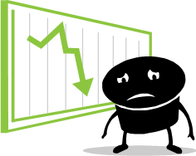
ZDRAVOTNÍ STAV OBYVATELSTVA ČR
řada studií přináší neuspokojivé výsledky
  Zpráva o zdraví obyvatel ČR (2014) – „nedaří se redukovat podíl kuřáků v populaci, přibývá osob trpících diabetem II. typu (80 % jich umírá na nemoci oběhové soustavy),roste počet obézních osob v populaci…“
  Studie HBSC (Mezinárodní zpráva o zdraví a životním stylu dětí a školáků v roce 2014)
  WHO
  Zdravotnická ročenka ČR
  …
nepříznivý demografický vývoj - populace stárne

Slide 4
Jaké je naše zdraví?
řada studií z posledních let přináší neuspokojivé zprávy o zdravotním stavu obyvatelstva ČR (Kalman, 2011; Kalman, & Vašíčková, 2013; Antošová, et al., 2014)
např.
OBEZITA: ČR je v rámci Evropy na předních místech v počtu obézních (po Anglii, Maltě a Maďarsku), více než polovina dospělé populace má nadváhu nebo obezitu - 57 % má nadváhu nebo obezitu, 17 % má obezitu, nedaří se snižovat, podíl obézních od 90. let stoupá, choroby spojené s obezitou jsou 2. nejčastější příčinou úmrtí, kterým je možné předcházet (hned po onemocnění souvisejících s kouřením)
DIABETES MELLITUS: V ČR se lečí asi 7 % populace (z toho 90 - 95 % DM 2. typu), podle prognóz zasáhne v dohledné době 10 % obyvatelstva
OSTEOPORÓZA: V ČR postihuje osteoporóza asi 7 % populace (700 000) a stoupá, ve věku nad 50 let jí onemocní každá 3. žena a každý 5. muž – (souvisí s životním stylem, prevence nutná již od dětství)
NÁDOROVÉ ONEMOCNĚNÍ: Incidence n. o. tlustého střeva a konečníku je u mužů na předních místech v rámci Evropy (po Maďarsku a Slovensku)
neprodlužuje se doba dožitá ve zdraví, která stagnuje na úrovni 62 let více než 50 let, prodlužuje se pouze počet let prožitých v nemoci
(Zpráva o zdraví obyvatel ČR, 2014, Zdravotnická ročenka České republiky 2013, 2014).

Slide 5
A zdraví dětí?
úroveň nadváhy a obezity je 29 % u jedenáctiletých, 28 % u třináctiletých a 23 % u patnáctiletých chlapců (pozor před 15 lety to bylo jen 9 %)
u dívek je výskyt nadváhy a obezity zhruba poloviční
ale! české děti se v tomto ohledu neliší od mezinárodního průměru)
výskyt 2 a více zdravotních potíží alespoň jednou týdně uvádí 48 % patnáctiletých dívek, 28 % chlapců
výskyt alespoň jednoho úrazu v uplynulém roce uvádí 43 % 15 letých chlapců a 40 % dívek.
(Mezinárodní zpráva o zdraví a životním stylu dětí a školáků na základě výzkumu studie Health Behaviour in School-Aged Children realizované v roce 2014, 2016)

Slide 6
A zdraví dětí?
Studie Zdraví dětí 2016
proběhla pod záštitou Společnosti praktických lékařů pro děti a dorost a SZÚ na vzorku 5132 dětí ve věku 5, 9, 13 a 17 let. Šetření bylo zaměřené na sledování prevalence alergických onemocnění, obezity, rizikových faktorů kardiovaskulárních onemocnění a poruch pohybového aparátu u dětí (u vybraných dětí analyzován biologický materiál)
http://www.szu.cz/publikace/zdravi-deti?highlightWords=zdrav%C3%AD+d%C4%9Bt%C3%AD+2016
Výskyt obezity se během dvacetiletého období sledování (1996–2016) u dětí zvýšil významně, nicméně za posledních pět let (2011–2016) zůstal stabilní a v současnosti se pohybuje kolem 10 %.
V celém souboru bylo 8,1 % dětí s nízkou hmotností, normální hmotnost mělo 74,1 % dětí, nadváhu 7,5 % a obezitu 10,3 %. Vyšší než normální hmotnost měli častěji chlapci než dívky, rozdíl byl ale pouze 2,2 %. Výraznější rozdíly v tělesné hmotnosti byly zjištěny v souvislosti s věkem. Procento dětí se zvýšenou hmotností (tj. nadváha + obezita) nejvíce narostlo mezi 5. a 9. rokem, u dívek potom následoval plynulý pokles, zatímco podíl chlapců s vyšší hmotností stoupal až do 13 let a pak mezi 13. a 17. rokem mírně klesl.
Dobré stravovací návyky měla pětina dětí, naopak 16 % dětí nedodržovalo vybrané zásady zdravé výživy. Chlapci se stravovali hůře než dívky a s věkem se jejich stravovací návyky zhoršovaly, v 17 letech se hůře stravuje více jak čtvrtina chlapců. Naproti tomu 17leté dívky jsou na tom nejlépe, třetina z nich má dobré stravovací návyky.
Děti od předškolního věku po dospívající konzumují stále málo zeleniny, čtvrtina dětí méně než jednu porci zeleniny denně. Děti s nadváhou a obezitou mají ve svém jídelníčku významně méně ovoce a zeleniny, zato více sladkých nápojů a potravin typu fastfood, ve srovnání s dětmi s normální hmotností.
Pohybová aktivita je u dětí nedostatečná - pětina dětí má minimální pohybovou aktivitu, u 17letých je to třetina.

Slide 7
Jak se tedy chováme?
máme:
nedostatečnou pohybovou aktivitu
nevyváženou skladbu stravy
nadměrný energetický příjem (nevhodný příjem tuků a nadbytek jednoduchých sacharidů ve stravě)
nedostatek ovoce a zeleniny ve stravě
vysokou konzumaci soli
nepravidelné stravování
cca 30 % dospělých kuřáků (Podíl kuřáků za posledních 20 let neklesá – v populaci mezi 15 a 64 lety: 28 – 30 %, v ČR je vystaveno tabákovému kouři zhruba 40 % dětí.)
nejvyšší spotřebu čistého lihu na osobu a rok v Evropě (12,5 litru)
(Zpráva o zdraví obyvatel ČR, 2014)

Slide 8
Jak se chovají děti?
naprostá většina dětí v České republice má nedostatek pohybové aktivity (cca 80 %)
české děti vynikají v držení diety či jiné aktivity na snížení váhy (u patnáctiletých je to 19 % chlapců a 37 % dívek)
přibližně 35 % jedenáctiletých, 45 % třináctiletých a 50 % patnáctiletých pravidelně nesnídá
většina dětí (cca 70 %) zároveň nevečeří společně s rodinou a ČR je v tomto ohledu jednou z posledních zemí mezinárodních tabulek
pravidelnou konzumaci zeleniny uvádí cca 27 % jedenácti a třináctiletých a 24 % patnáctiletých
většina dětí tráví příliš mnoho času u televize a počítače (až 6 hodin denně)
české děti začínají výrazně dříve ve srovnání s mezinárodním průměrem pít alkohol, kouřit cigarety a marihuanu (pravidelně pije alkohol 20 % patnáctiletých chlapců a 14 % dívek, opakovanou opilost uvádí přibližně 30 % patnáctiletých, což je výrazně více, než je mezinárodní průměr zemí HSBC, cigarety kouří pravidelně 11 % patnáctiletých chlapců a 16 % patnáctiletých dívek)
(Mezinárodní zpráva o zdraví a životním stylu dětí a školáků na základě výzkumu studie Health Behaviour in School-Aged Children realizované v roce 2014, 2016)

Slide 9
Studie HBSC (2014)
Olomouc (15. března 2016) – České děti mají nedostatek pohybu, volný čas tráví u počítače a vynechávají snídaně a večeře s rodinou. Nadprůměrné jsou také v pití alkoholu, užívání tabákových výrobků a kouření marihuany. Takové jsou hlavní závěry největší evropské výzkumné studie Health Behaviour in School-aged Children (HBSC), která mapuje životní styl mladé generace. Do studie je zapojeno 220 tisíc školáků ze 42 zemí světa. Výzkum je pod záštitou Světové zdravotnické organizace (WHO).
Reprezentativní soubor českých dětí (11-15 let), 94 škol ve všech krajích ČR (5.,7.,9, třídy) – celkem 4404 dětí
Studie probíhá od roku 1994, poslední sběr dat v roce 2014 (vyhodnocuje se, rekordní počet respondentů)
  Mezinárodní zpráva o zdraví a životním stylu dětí a školáků v roce 2014
  http://hbsc.upol.cz/1-cestina/42-hbsc_studie/?

Slide 10
HBSC – Národní zpráva o zdraví a životním stylu dětí a školáku (2010 - 2014)
  8 % chlapců a 11 % dívek ve věku 11 let hodnotilo svůj zdravotní stav jako „ne moc dobrý“ nebo „ špatný“, přibližně 33 % 11letých dětí odpovídalo, že se u nich vyskytují zdravotní potíže (bolest hlavy, žaludku, zad, pocity skleslosti, podrážděnost, špatná nálada, nervozita, poruchy spánku, únava, vyčerpání,…) – 2 a více symptomů a to alespoň dvakrát týdně
  11letí chlapci konzumují jen 30 % doporučené dávky zeleniny, dívky 43 % (věkem ještě klesá až na 21 % u chlapců); u ovoce je to méně než polovina
  18 % 11letých drží dietu nebo se snaží redukovat hmotnost (chlapci i dívky)
  Velká část školáků je nedostatečně pohybově aktivní
  Více než polovina dětí tráví u PC denně více než 2 hodiny (v pracovních dnech)
  V 11 letech kouřil 1 ze 4 chlapců, 1 ze 7 dívek (ve 13 letech - polovina, v 15 letech - ¾ dětí, v 15 letech kouří více dívek)
  Každý týden pije alkohol 10 % chlapců, 5 % dívek (opilých v 11 letech 5 % chlapců, 1 % dívek)
  Více jak 60 % dětí (66 % ch., 62 % d.) požily alkohol před 13 rokem

Slide 11

Co jako učitelé můžete dělat pro zlepšení současného stavu?

Slide 12
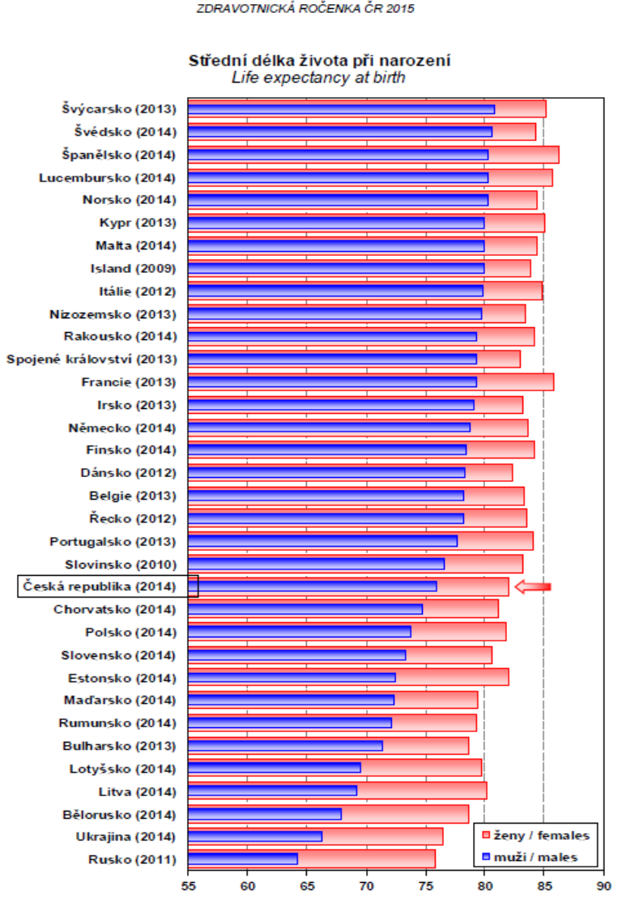

Střední délka života při narození
neprodlužuje se už 50 let doba dožitá ve zdraví !!!
stále 62 let, prodlužuje se pouze doba dožitá v nemoci (Zpráva o zdraví obyvatel ČR, www.mzcr.cz)

Slide 13
Demografická situace v ČR (2015)
v roce 2006 počet narozených převýšil počet zemřelých (poprvé po 13 letech), do 2010 – kladný přirozený přírůstek
  Počet obyvatel České republiky se v roce 2012 zvýšil o 10,7 tisíce osob, a to téměř výhradně v důsledku zahraniční migrace. Přirozený přírůstek činil pouze 387 osob. K 31. 12. 2012 měla Česká republika 10 516 125 obyvatel.
úhrnná plodnost – průměrný počet dětí narozených jedné ženě během jejího reprodukčního období se v ČR dlouhodobě snižuje (minimum r. 1999 – 1,13), od roku 2012 se pohybuje okolo 1,5; 2015 - 1,57
  stabilní vývoj populace → úhrnná míra plodnosti (fertility) - 2,1 (v ČR naposledy v roce 1980)
  1995 - 2000 - svět 2,83 (2011 – 2,7) - očekává se celosvětový pokles, (Evropa - 1,4; Amerika - 2,01; rozvojové země - 3)
novorozenecká a kojenecká úmrtnost (jedna z nejnižší v EU)
demografická přeměna: mladá populace → stárnoucí populace, věková struktura obyvatelstva – přibývá tzv. závislého obyvatelstva (-15, 60+)
ženy se dožívají o 5 - 8 let více
7,5 miliard lidí na světě (odhad 2017), každý rok přibývá (nejvíce v rozvojových zemí), únosnost planety 14 miliard
střední délka života (r. 2000 - 2010) - 65 let
(Afrika - 49 a klesá; Evropa a USA - 80)

Slide 15
Věkové složení obyvatelstva ČR 2015
Notes:
Úhrnná plodnost v roce 2013 byla 1,45 .
Dožití ve zdraví je stále 62 roků (nestoupá), na rozdíl od naděje na dožití – zvyšuje se počet let prožitých v nemoci.

Slide 17
Střední délka života při narození v ČR (zdroj UZIS)
udává počet let, které má naději prožít osoba právě x -letá při úmrtnosti ve sledovaném období
ženy se dožívají o 5 - 8 let více
Očekává se zastavení růstu střední délky života (v roce 2015 se v ČR udává pokles u žen).
za Evropskými zeměmi s nejvyšší střední délkou života zaostávají muži o 5-6 let, ženy o 4-5 let
zastavení růstu střední délky života – trend v celé EU
Rok narození | Muži | Ženy
1970 | 66,1 | 73,0
1990 | 67,6 | 75,4
2000 | 71,7 | 78,4
2015 | 75,8 | 81,5

Slide 18
Notes:
Růst v roce 2015 pokračoval u mužů, u žen byl mírný pokles.

Slide 19

ZDRAVOTNÍ STAV OBYVATELSTVA ČR
Správně pečovat a své zdraví a zdraví svých dětí je stále aktuálnější!

Slide 20

WHO
Podle WHO (Světové zdravotnické organizace) by bylo možno zdravou výživou, přiměřenou fyzickou aktivitou a nekouřením zabránit vzniku ischemické choroby srdeční z 80 %, cukrovky 2. typu z 90 %, a nádorů ze 30 %.

Slide 21
Nemocnost v ČR (dle ÚZIS)
nemoci dýchací soustavy: 47,4 %
nemoci svalové a kosterní soustavy: 17,1 %
poranění, otravy: 10 %
nemoci trávicí soustavy: 6,3 %
nemoci močové a pohlavní soustavy (vč. rizikových těhotenství): 3,7 %
nemoci oběhové soustavy: 2,6 %

Slide 22
Nemoci dětí
následky úrazů !!!
akutní respirační onemocnění a jejich komplikace (viróza, chřipka)
nemoci trávicí soustavy (salmonelózy, kampylobakteriozy, virové hepatitidy typu A)
plané neštovice, infekční mononukleózy
chronické nemoci, astma, alergie, ortopedické nemoci, cukrovka
- asi 20 % dětí Evropy má chronickou chorobu,
v ČR více než 30 % dětí alergie (za 10 let se zdvojnásobil), 50 - 70 % dětí vadné držení těla
Asi 80 % českých dětí je zdravotně oslabených!!!

Slide 23
Nejčastější příčiny úmrtí
kardiovaskulární onemocnění (ischemická choroba srdeční)
r. 2015: 46 % M, 49 % Ž
novotvary (rakovina)
r. 2015: 27 % M, 26,7% Ž
úrazy a otravy
r. 2015: 8 % M, 4,3% Ž (do 40 let nejčastější příčina!)
nemoci dýchací a trávicí soustavy
Nejčastější příčinou úmrtí u dětí jsou úrazy a otravy !!!

Slide 24
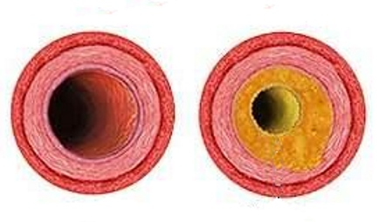
Kardiovaskulární onemocnění
- hlavní rizikové faktory
» Biochemické a fyziologické charakteristiky – ovlivnitelné nepřímo, sekundárně
Vysoká hladina cholesterolu
Vysoký krevní tlak
Vysoký krevní cukr (hyperglikémie, snížená gluk. tolerance, diabetes)
Obezita
Arteroskleróza (trombogenní faktory)
Faktory životního stylu
- ovlivnitelné přímo
Kouření
Nevhodná strava
Nízká pohybová aktivita
Nadměrná konzumace alkoholu
Stres
ČR v 90 letech jedna z nejvyšších intenzit úmrtnosti na KVO na světě, do roku 2012 poklesla úmrtnost o zhruba 25 %, přes toto zlepšení je úmrtnost na KVO přibližně 2krát větší než ve vyspělých evropských zemích (bývalá EU15)

Slide 25
Prevence chronických neinfekčních onemocnění
Hlavní zásady a zaměření prevence chronicky neinfekčních onemocnění vycházejí z rozboru zdravotního stavu populace. Vycházejí tedy nejen z příčin úmrtí, ale také z nemocnosti dané populace.
Mezi hlavní chronické neinfekční onemocnění v ČR řadíme: kardiovaskulární choroby (ateroskleróza, vysoký krevní tlak a jejich komplikace v oblasti srdce, cév a mozku), nádorová onemocnění, cukrovku, obezitu, vředovou chorobu žaludku a dvanáctníku, chronický zánět průdušek, osteoporózu, onemocnění dutiny ústní a zubů (zubní kaz), nemoci svalové a kosterní soustavy, alergické choroby a následky úrazů.
U dětí se nejčastěji setkáváme s chronickým onemocněním následkem úrazu, ortopedickým onemocněním, alergií, cukrovkou, obezitou. Alarmující je zjištění WHO, že 20 % dětí Evropy trpí chronickou chorobu.

Slide 26
Prevence chronických neinfekčních onemocnění
Vznik a rozvoj těchto nemocí je podmíněn nebo výrazně ovlivněn způsobem života obyvatel vyspělých zemí, technickým pokrokem, stresem, znečištěním životního prostředí apod. Proto tyto nemoci byly dříve označovány jako civilizační a někdy také pro jejich značné rozšíření jako choroby hromadného výskytu. Tyto nemoci se obvykle rozvíjejí poměrně dlouhou dobu od několika let až po desítky let a jejich hlavní příčinou jsou rizikové faktory životního stylu.
Pozitivní změny zdravotního stavu populace, tedy snížení výskytu chronicky neinfekčních nemocí a růst střední délky života, lze docílit důslednou prevencí. Prevence se provádí buď na úrovni jedince, nebo na úrovni celé společnosti (celoplošná prevence). Podle způsobu jak je prevence uplatňována rozeznáváme tři druhy prevence: primární, sekundární a terciální.

Slide 27
Primární prevence je souhrn činností, které mají za cíl snížit počet nových onemocnění, tj. snížit incidenci nemocí. Týká se období, kdy ještě nemoc nevznikla a jejím účelem je zabránit vzniku nemoci. Primární prevence je specifická a nespecifická.
Specifická je zaměřená proti určitým nemocem nebo rizikům (např. kuřáctví, obezitě, opatření proti znečišťování ovzduší) a nespecifická znamená aktivity k celkovému posílení zdraví a zlepšení životního stylu.
Ve školním prostředí by měla převažovat zejména nespecifická primární prevence. A to formou komplexně pojaté výchovy ke zdraví, zajištěním škol podporujících zdraví a vytvářením celkového zdravého školního prostředí.
Nezastupitelnou roli hraje také osobnost učitele/učitelky a jeho/její vztah ke zdraví!!!
Sekundární prevence se zaměřuje na vyhledávání časných stádiích onemocnění, vyhledávání rizikových faktorů vedoucích k onemocnění a vhodné léčbě těchto časných stádií. Jde o snahu předejít nežádoucímu průběhu nemoci a zabránit komplikacím. Řadíme sem lékařské preventivní prohlídky, jejichž smyslem je zjistit rané stádium nemocí.
V prostředí školy se sekundární prevence uplatňuje například při výskytu infekčního onemocnění (salmonela, žloutenka, paraziti).
Terciální prevence má za cíl minimalizovat škody na zdraví v případě již vzniklého onemocnění. Je záležitostí zdravotnickou.

Slide 28
Podpora zdraví
S prevencí úzce souvisí podpora zdraví.
Podpora zdraví je chápána jako souhrn činností (politických, ekonomických, technologických, výchovných a dalších), které usilují o upevňování, posilování, podporu, ochranu a rozvoj zdraví za aktivní účasti jednotlivců, skupin, organizací a společnosti.
Hlavním smyslem podpory zdraví je rozšířit možnosti lidí podílet se na ochraně a posilování svého zdraví, realizovat a rozvíjet zdravý životní styl.
Podpora zdraví je tedy koncipována jako aktivita pro zdraví (nikoli aktivita proti nemocem) a zahrnuje prevenci, výchovu ke zdraví, komunitní aktivity (např. Zdravé město, Škola podporující zdraví, MŠ podporující zdraví) a tvorbu celkově příznivého prostředí.

Slide 29







Příklad z praxe: Pohyb a výživa
UČITEL
ŽÁK
RODIČE
Výsledky pokusného ověřování: Pozitivní změny pod vlivem programu PaV dle rodičů: 46 % ve výživě, 22 % v pohybu dětí (28 % ve výživě rodiny, 13 % v pohybu rodiny)
https://pav.rvp.cz/
TŘÍDA
JÍDELNA
ŠKOLA
DRUŽINA
Jako učitelé můžete významně ovlivňovat zdraví dětí!!!

Slide 30
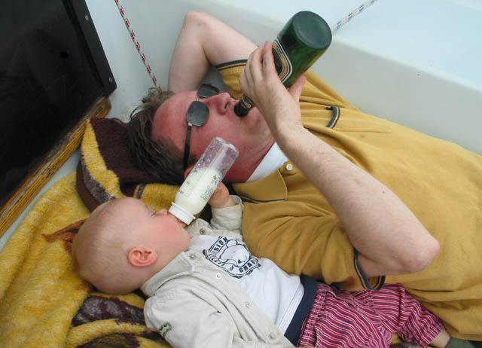
Závěr
Lepší je nemocem předcházet, než je léčit!
(Jan Evangelista Purkyně)

